Slide 1
BRIGHTDOR
Documentation Project
2026
Marketplace Jasa Pernikahan Premium & Undangan Digital
Laravel 11 | Filament v5 | SQLite | 37 Tables (sync 1 Sep 2026)
Teknologi Informasi — 2026

Slide 2
BrightDor
Marketplace Jasa Pernikahan Premium & Undangan Digital
Tentang BrightDor
BrightDor adalah platform digital yang menghubungkan pasangan pengantin (couple) dengan vendor jasa pernikahan premium di Indonesia. Platform ini menyediakan marketplace lengkap untuk layanan pernikahan beserta fitur undangan digital interaktif dengan sistem RSVP online.
Vendor Management
Marketplace Jasa
Booking & Order
Approval, kategori, & verifikasi vendor
Katalog layanan pernikahan premium
Sistem pemesanan & tracking status
Undangan Digital
Sistem Keuangan
Multi Bahasa
Template premium + RSVP online
Transaksi, komisi, & payout vendor
8 bahasa termasuk Indonesia & Arab
2 / 16

Slide 3
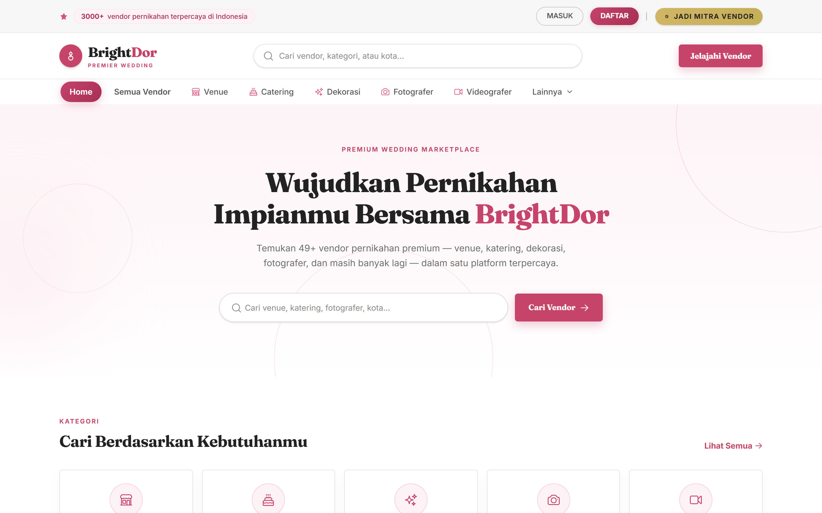
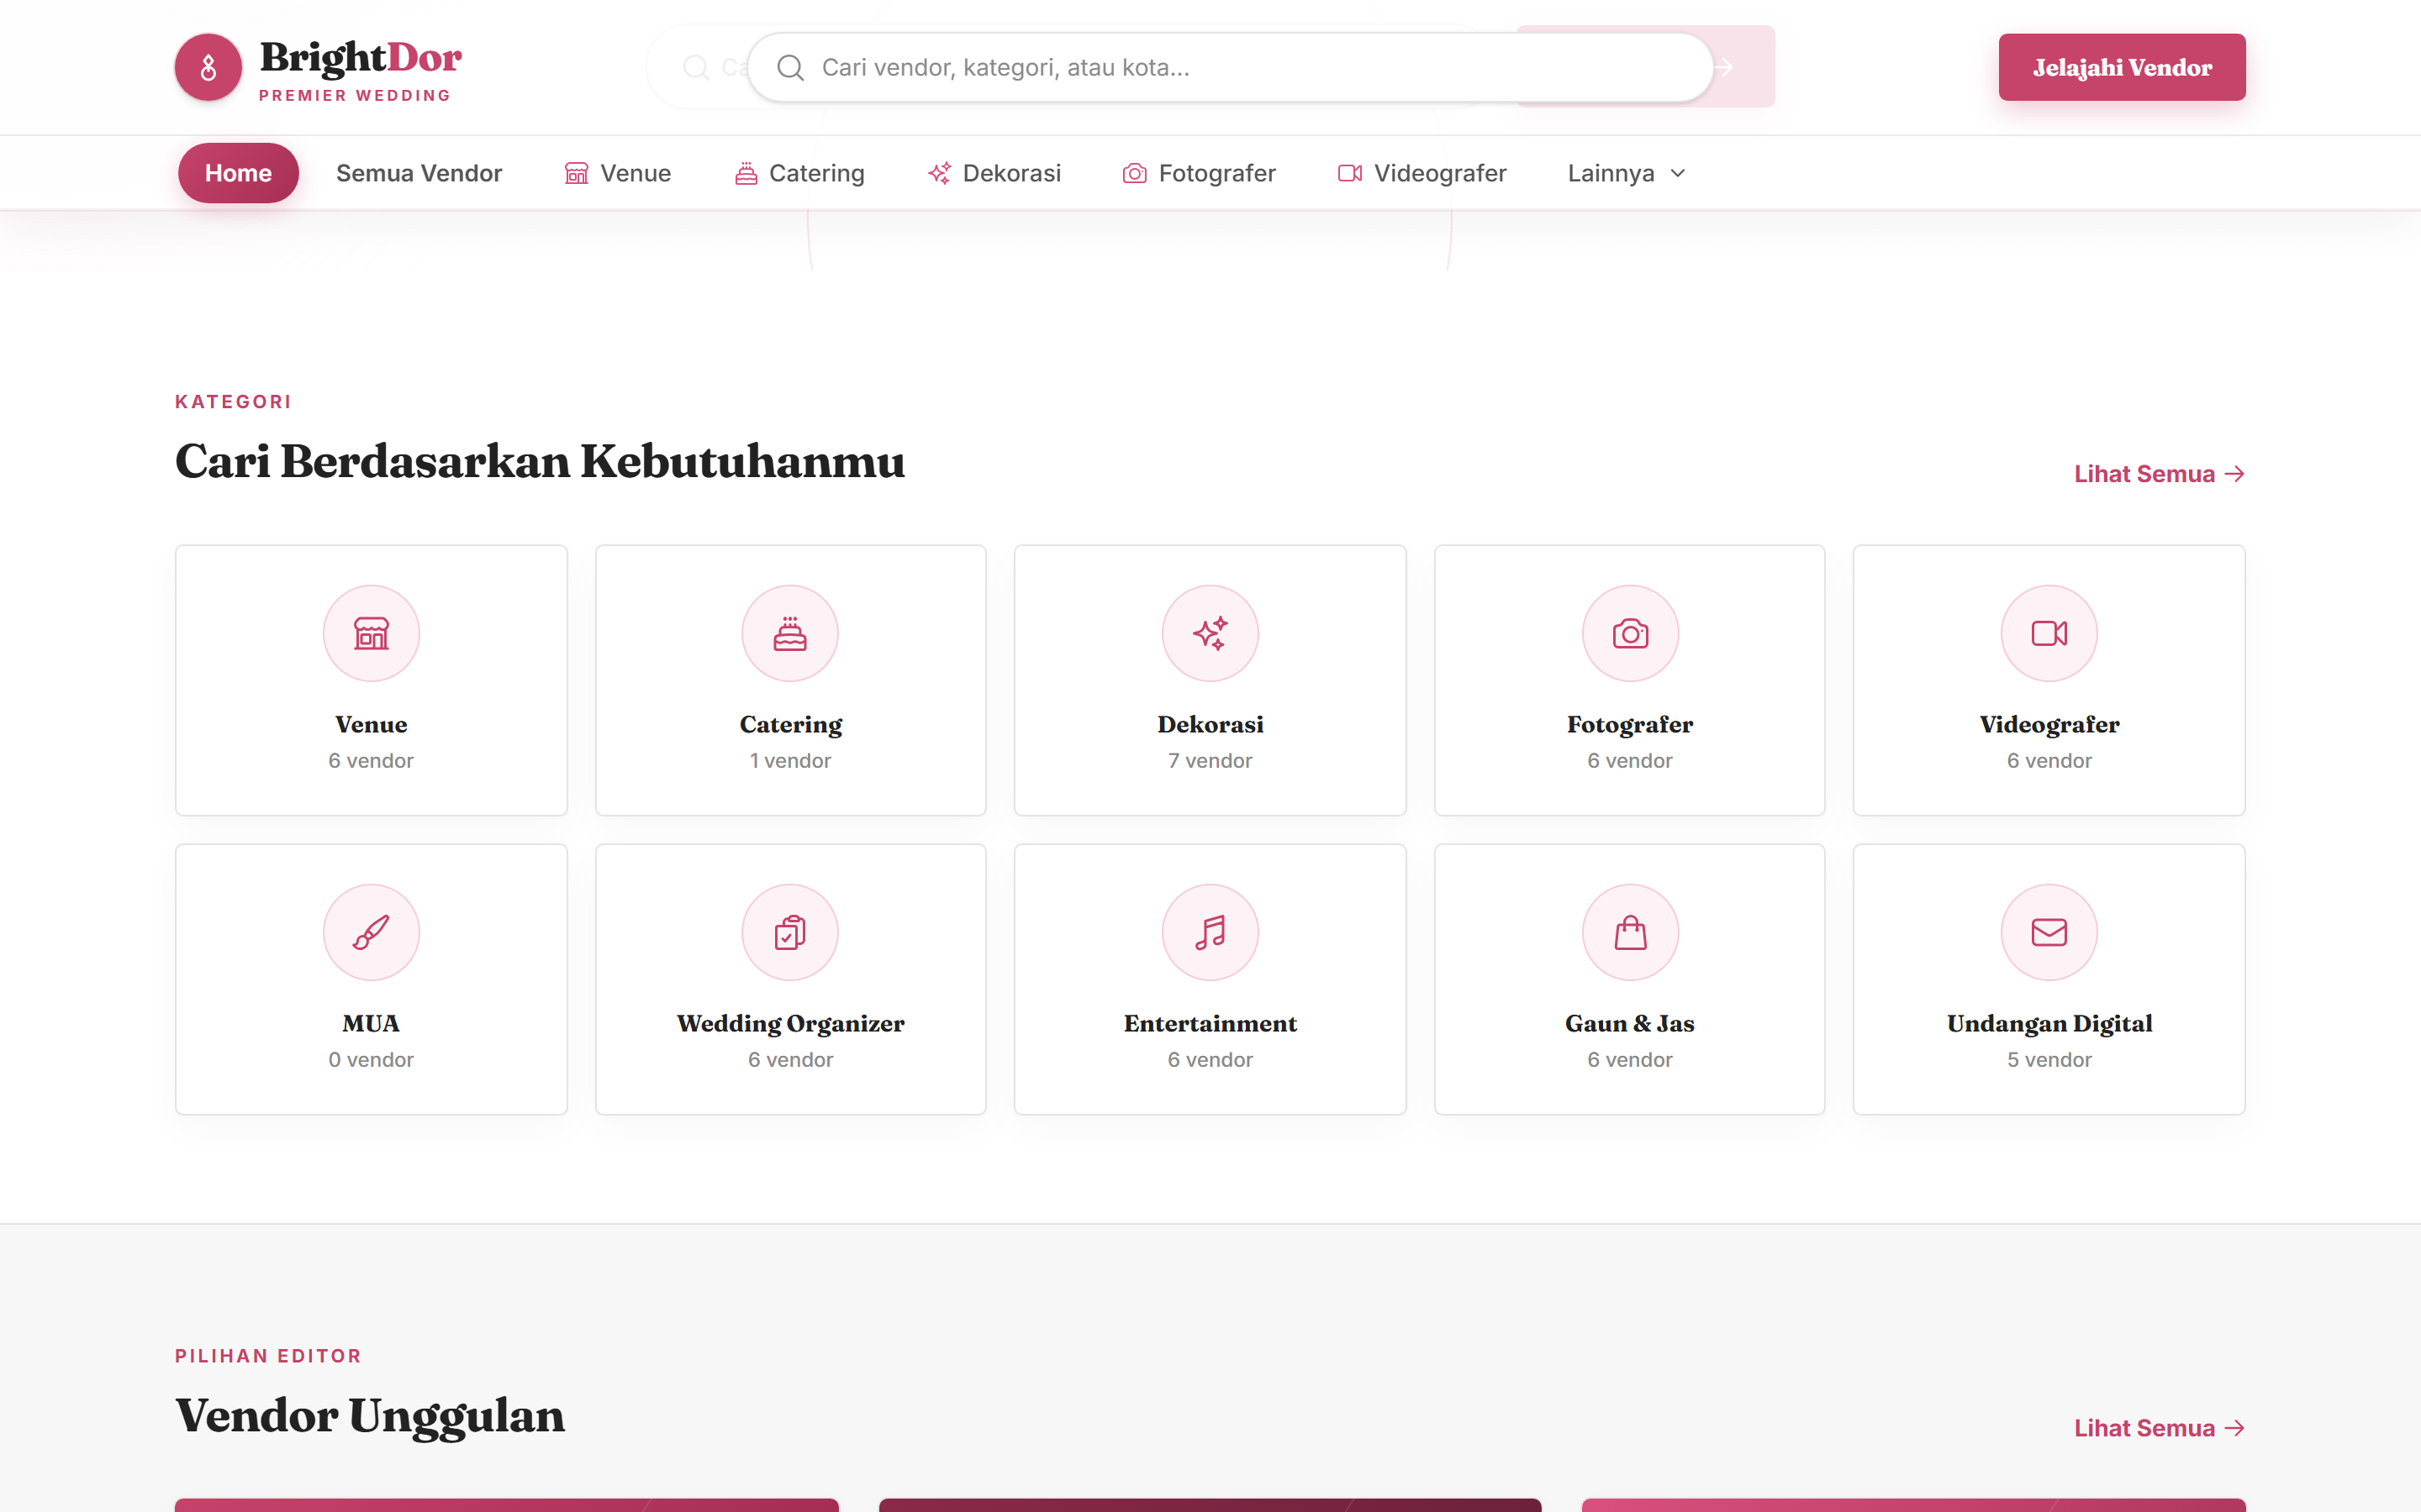
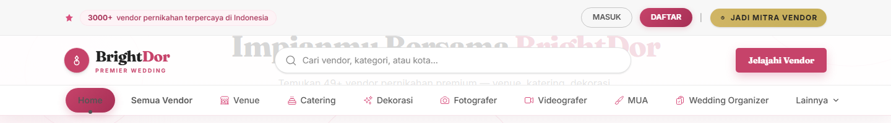
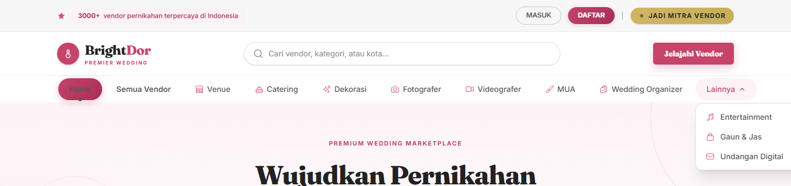
Pengalaman Pengunjung — Navigasi & Kategori (1 Sep 2026)
Satu baris .bd-catnav + ikon Heroicons konsisten + modal booking — menggantikan flex-wrap sempit
3 / 16
Kiri: home top (hero + kategori) | Kanan: scrolled (navbar glass) | Bawah: dropdown glass + Ajukan Penawaran modal — file: navigation.blade.php / category-icon.blade.php / vendors/show.blade.php

Slide 4
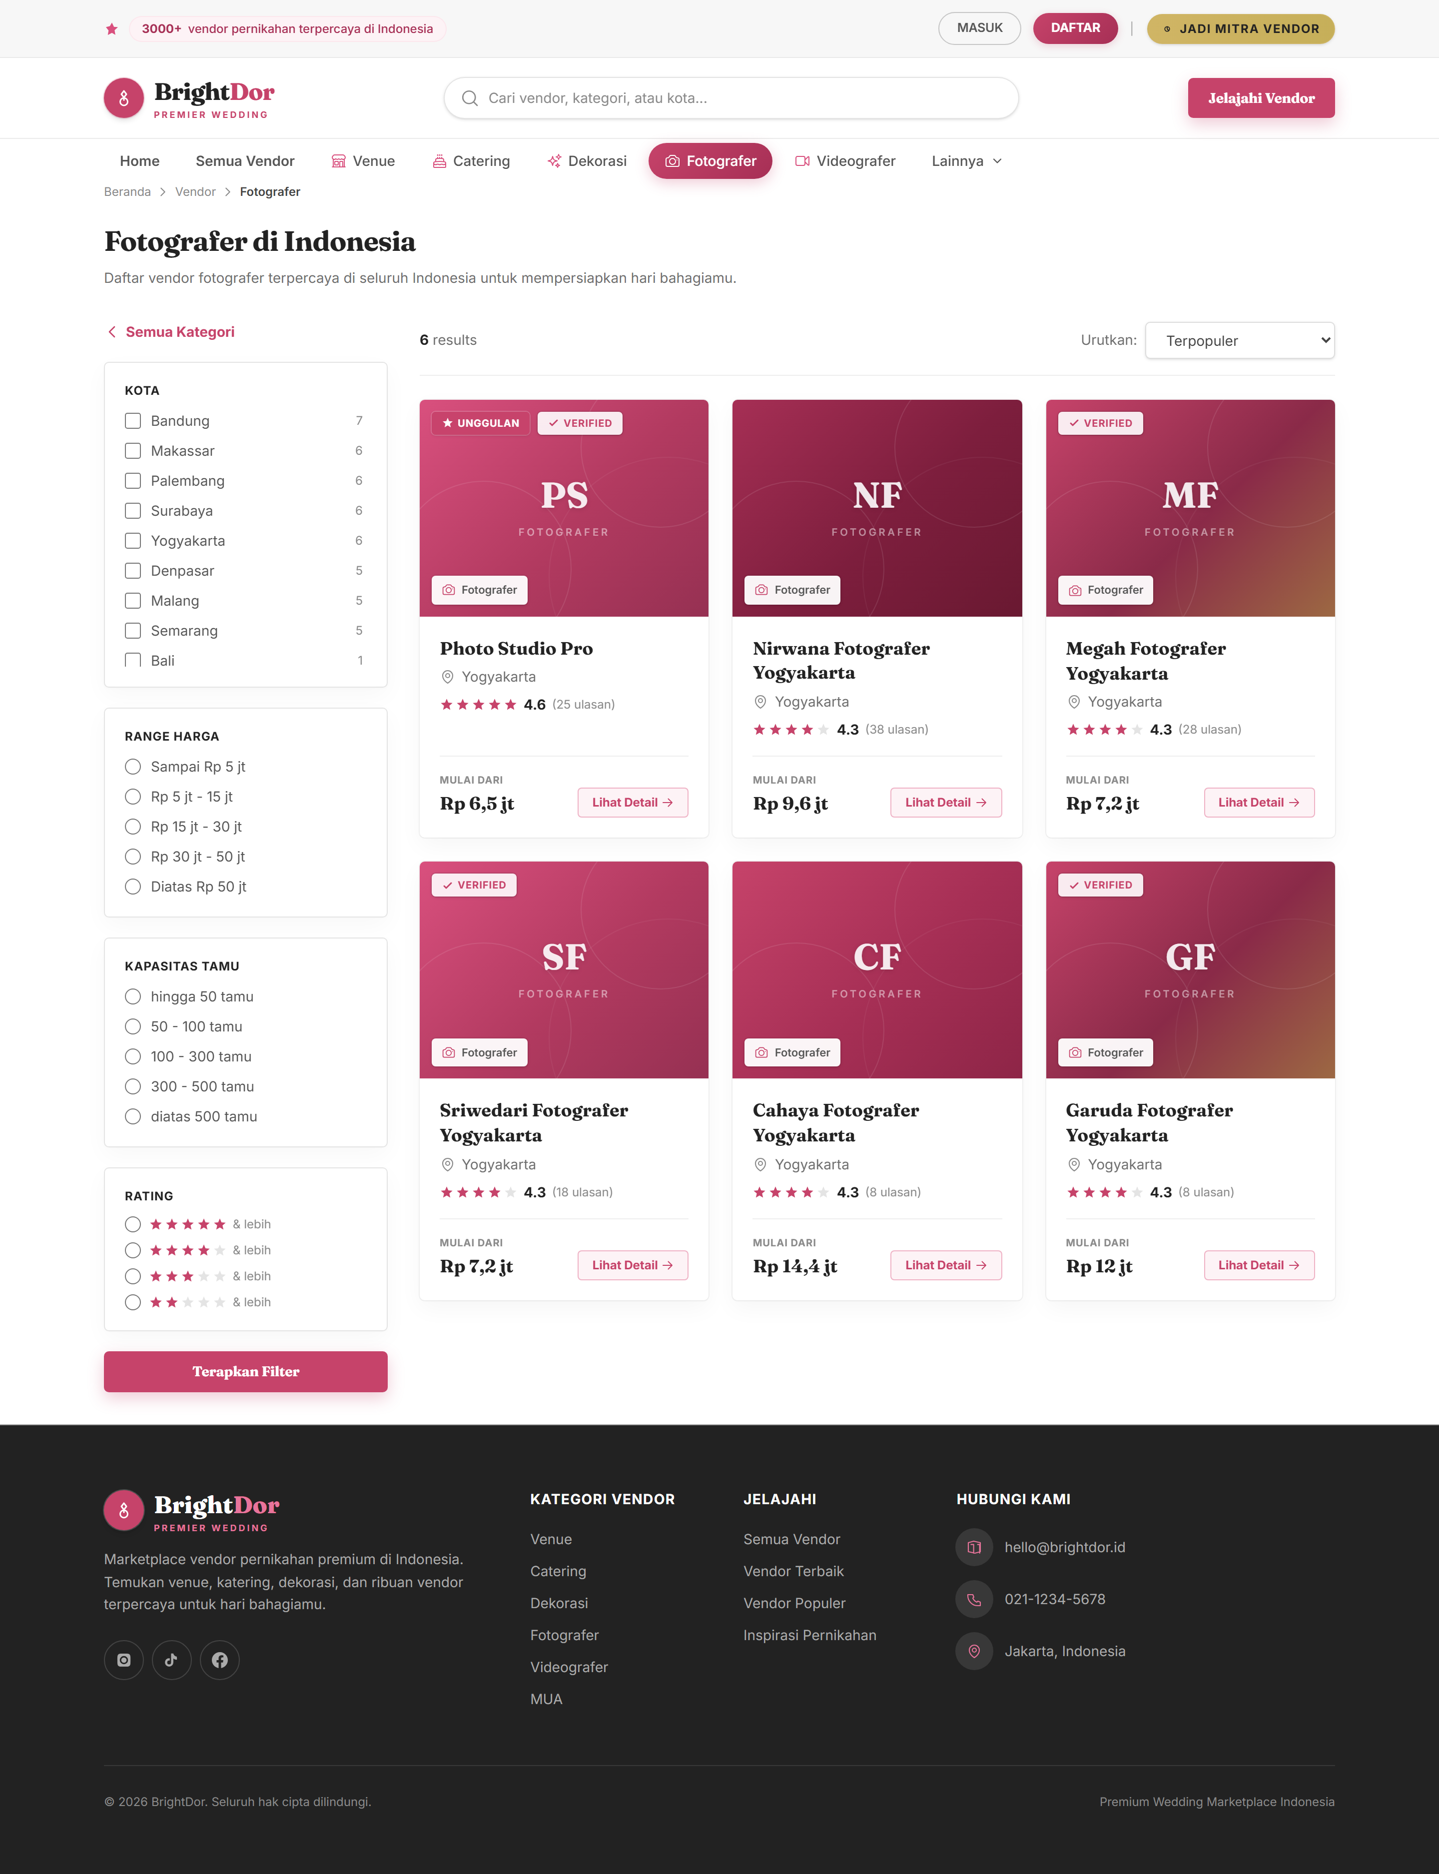
Kategori Fotografer — Card Vendor dengan Gambar Portfolio
Menggantikan inisial dengan cover image via Spatie Media Library (services.cover + vendors.portfolio)
Perbaikan Card Vendor
• Sebelum: card hanya inisial huruf, tanpa gambar
• Sesudah: cover image dari services.cover (Spatie singleFile)
• Fallback ke vendor.portfolio jika cover kosong
• Kategori satu baris .bd-catnav + ikon Heroicons konsisten
• Storage: public disk, conversions, responsive
• Screenshot: 02b_category_fotografer.png (1 Sep, fullpage)
4 / 16

Slide 5
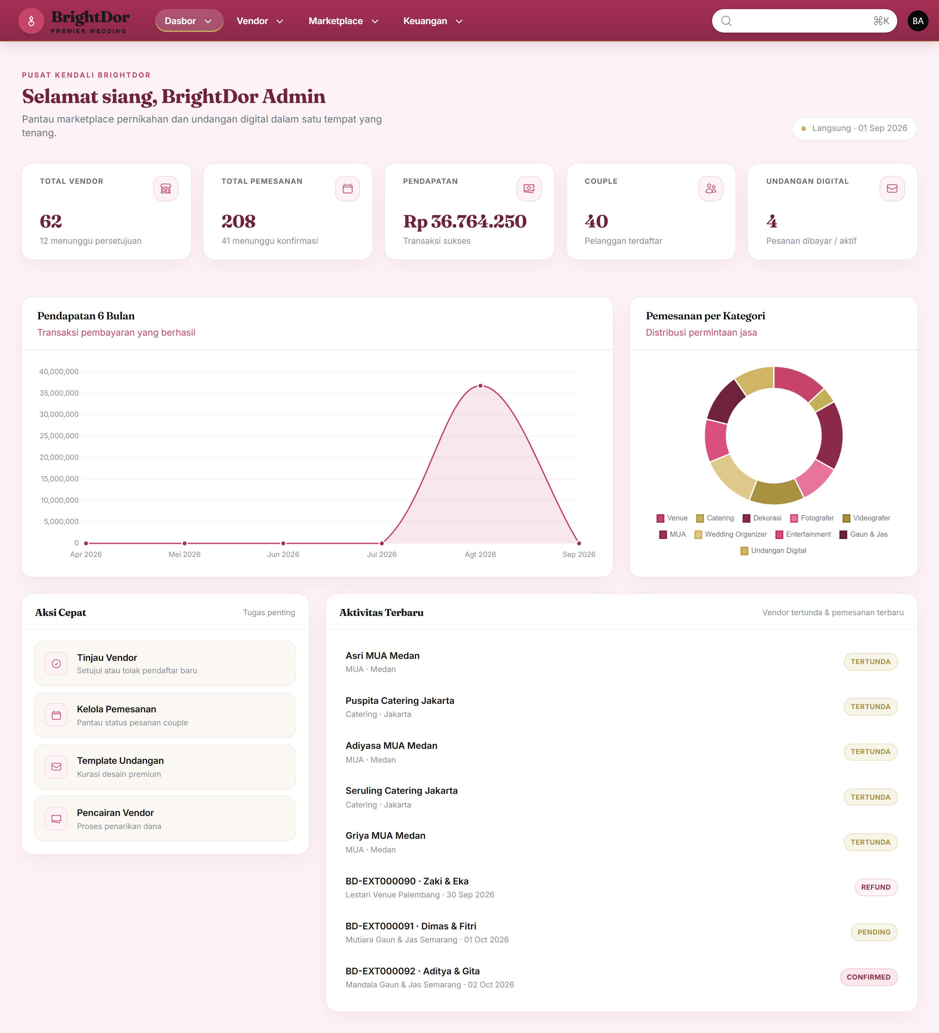
Dashboard Admin — Terbaru (1 Sep 2026)
Top navigation light (cream #C4A574) • global search Cmd+K • warna putih / cream / hitam — sync dengan perbaikan navbar
Fitur Dashboard
• 5 kartu statistik: Vendors, Bookings, Revenue, Couples, Undangan
• Revenue chart 6 bulan (line chart) + doughnut bookings/kategori
• Quick Actions + Recent Activities (vendor pending & booking terbaru)
• Top Navigation LIGHT: tanpa sidebar, lega, krem/hitam/putih (fixed vs dark old)
• Global search Cmd+K, notif, profil — sinkron perbaikan 1 Sep
• Screenshot: 04_admin_dashboard.png (1 Sep 2026, 1440x900 @2x)
5 / 16

Slide 6
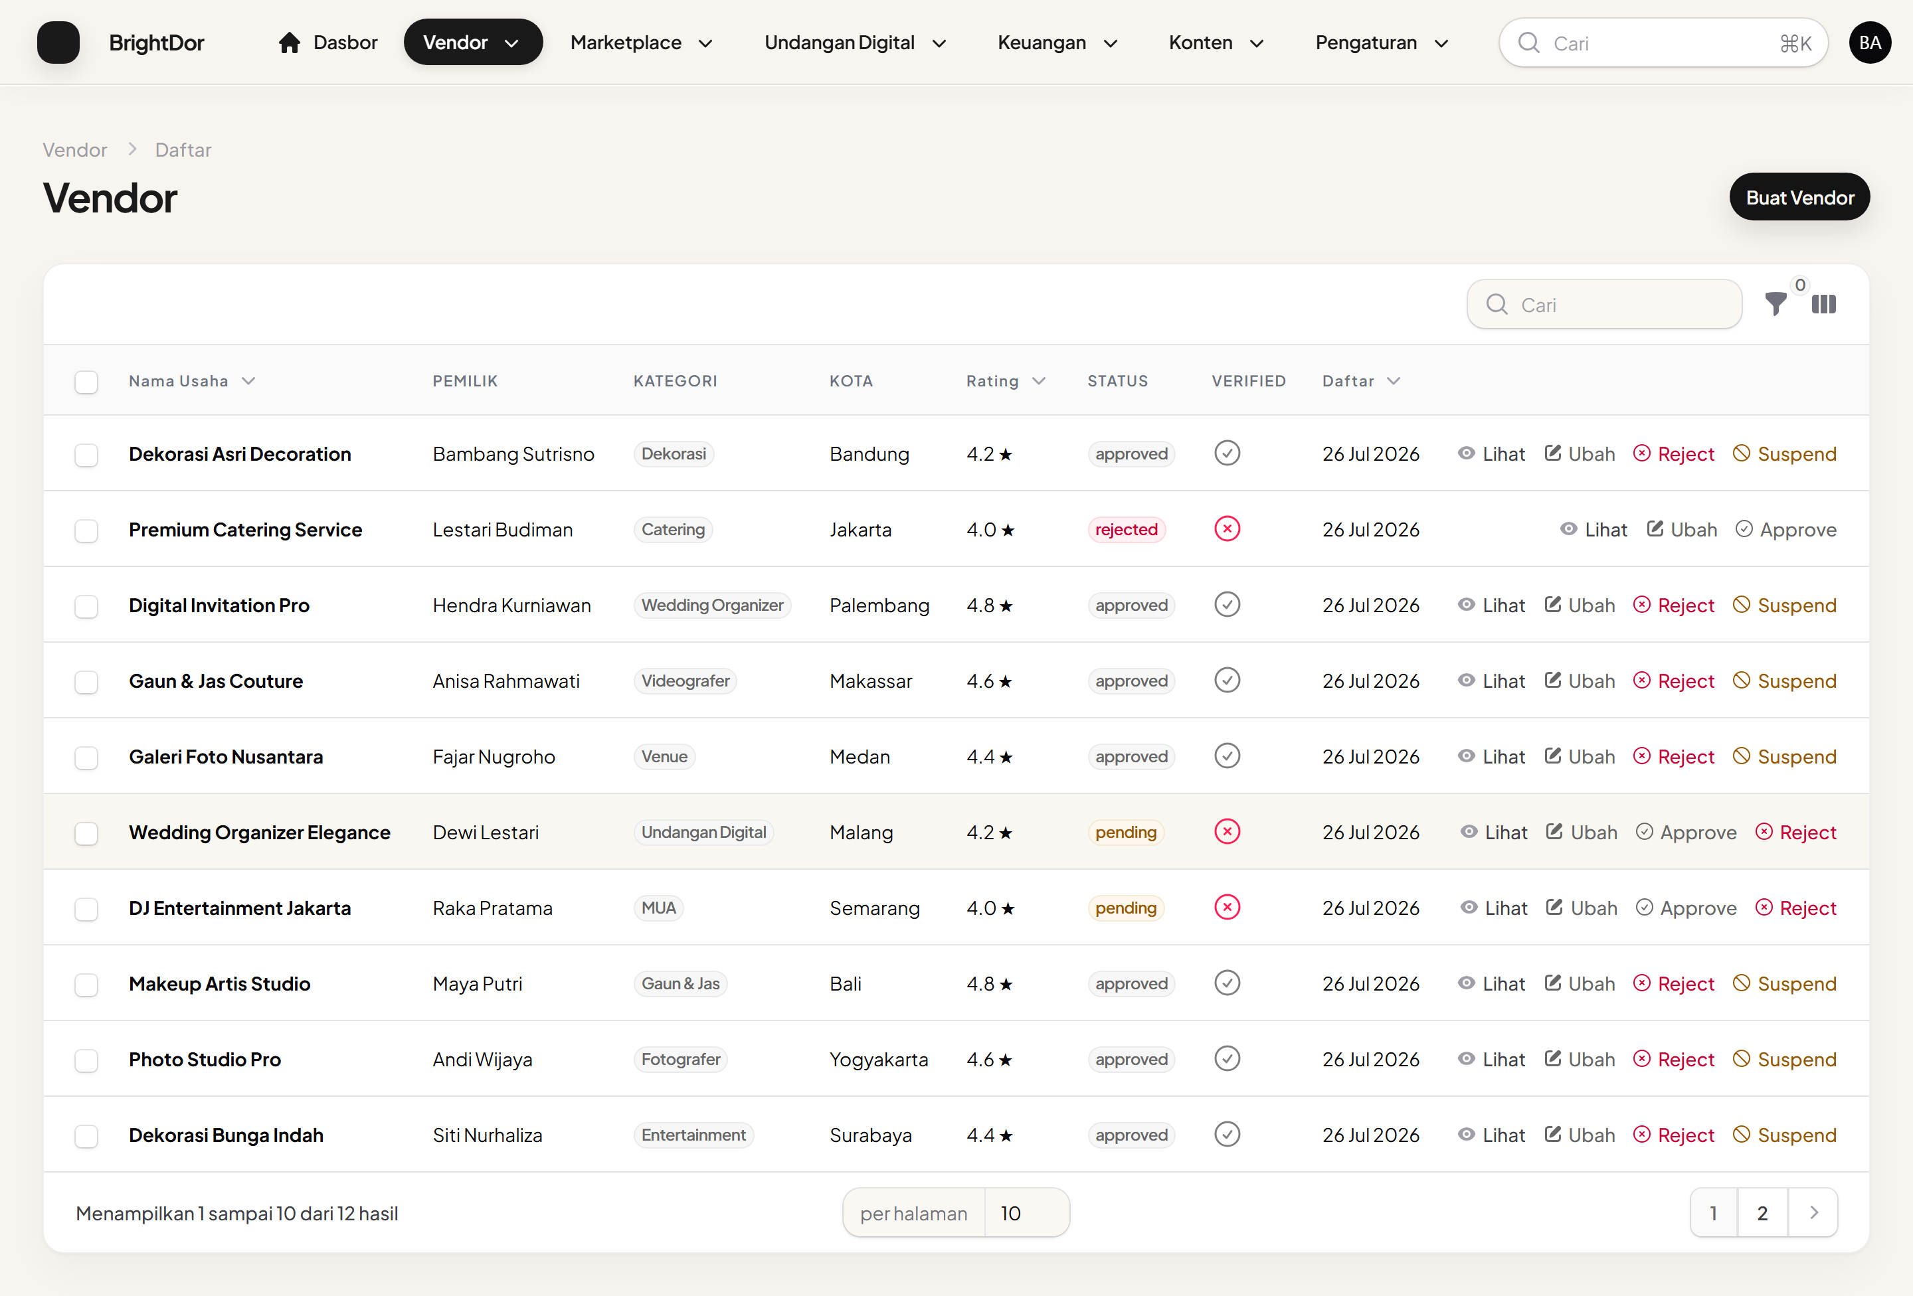
Mockup: Manajemen Vendor
Approval, kategori, verifikasi, dan pengelolaan vendor pernikahan
Fitur Vendor
• Tabel dengan kolom: nama, pemilik, kategori, kota, rating, status
• Badge status: Pending (kuning), Approved (hijau), Rejected (merah)
• Aksi: Approve, Reject, Suspend dengan konfirmasi
• Filter & search untuk pencarian vendor
• Vendor Categories: 10 kategori (Venue, Catering, Dekorasi, dll)
• Form profil usaha: nama, deskripsi, lokasi, kontak, bank
• Rating & verifikasi vendor
• Badge warning untuk vendor pending di navigasi
6 / 16

Slide 7
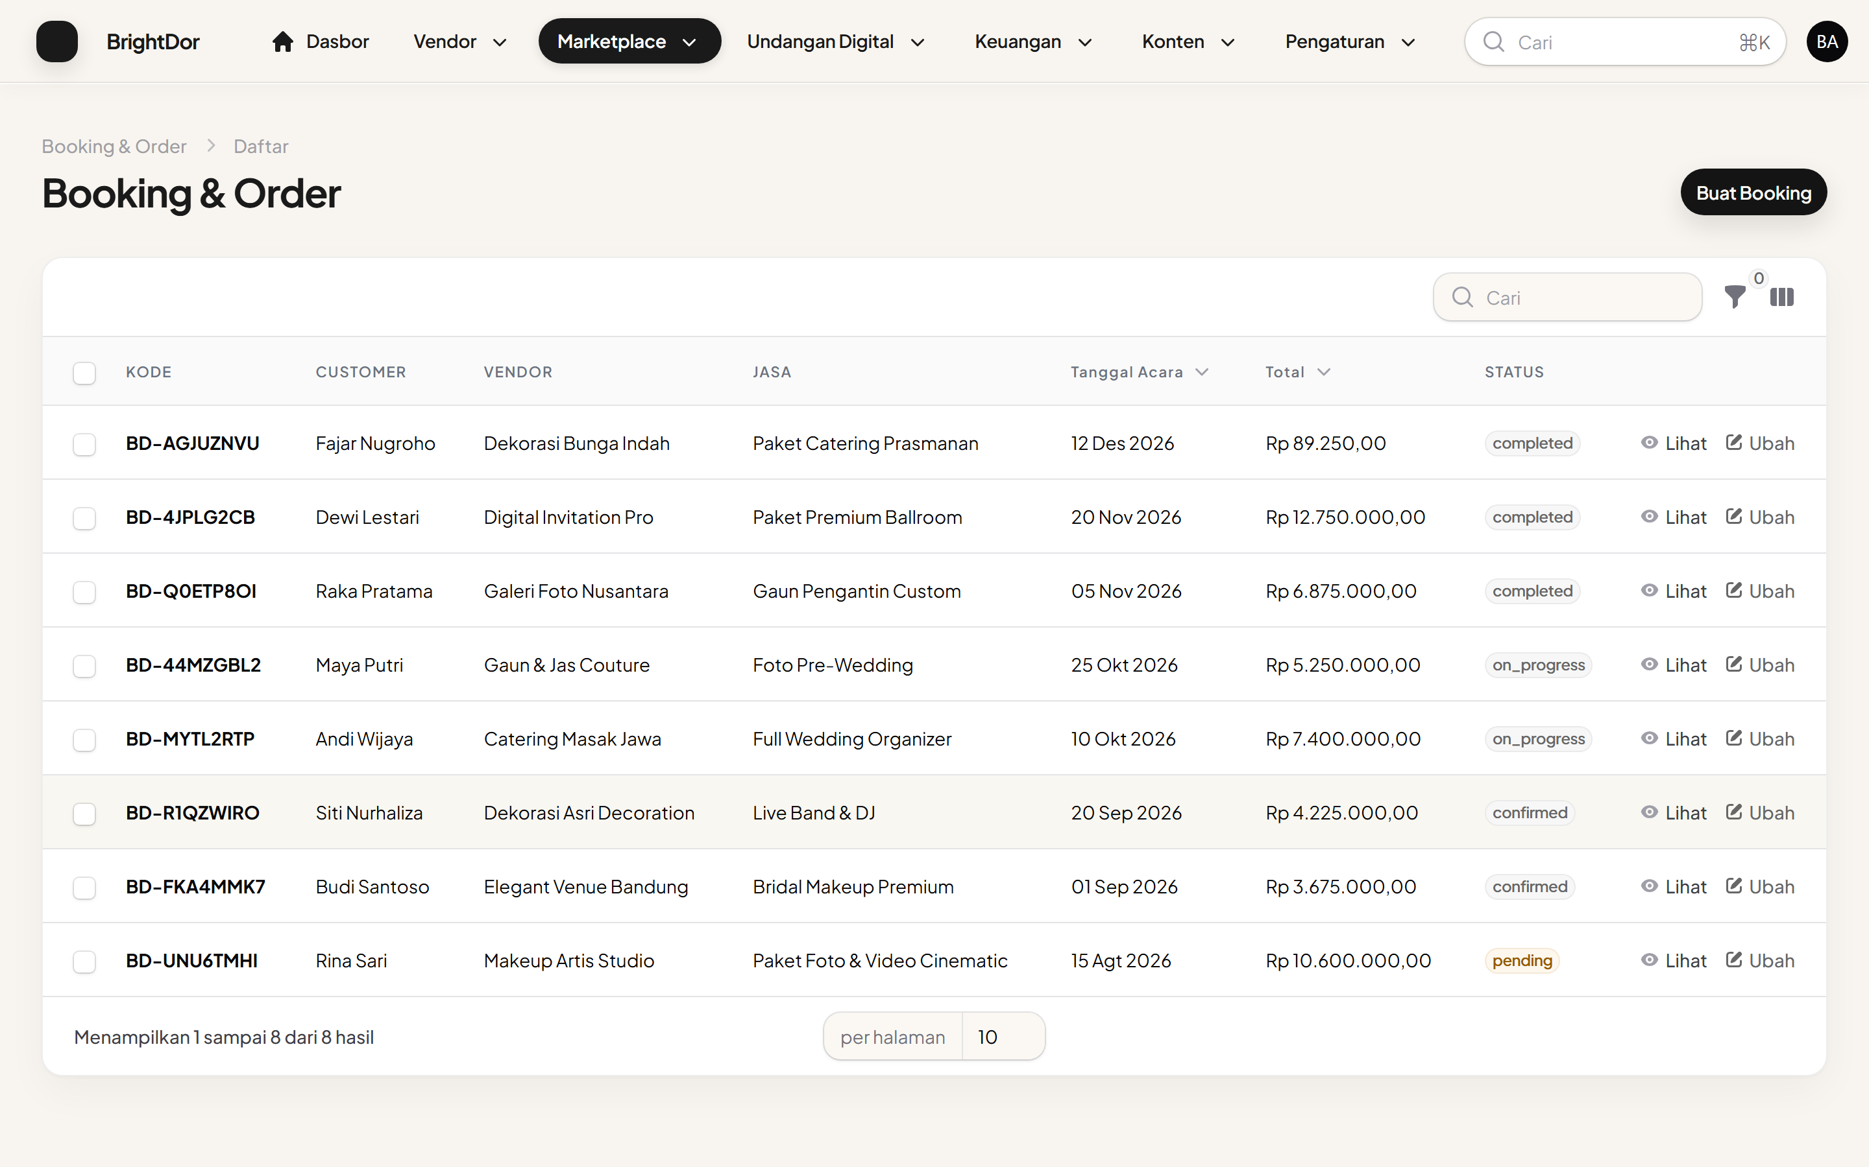
Mockup: Booking & Order
Sistem pemesanan layanan vendor dengan tracking status real-time
Fitur Booking
• Status flow: Pending → Confirmed → On Progress → Completed
• Opsi: Cancel / Refund dengan alasan
• Data acara: tanggal, waktu, lokasi, jumlah tamu
• Komponen keuangan: subtotal, diskon, admin fee, komisi, total
• Catatan customer & catatan admin
• Auto-generated booking code: BD-{8 karakter}
• Badge counter di navigasi untuk booking pending
• Search & filter berdasarkan status dan tanggal
7 / 16

Slide 8
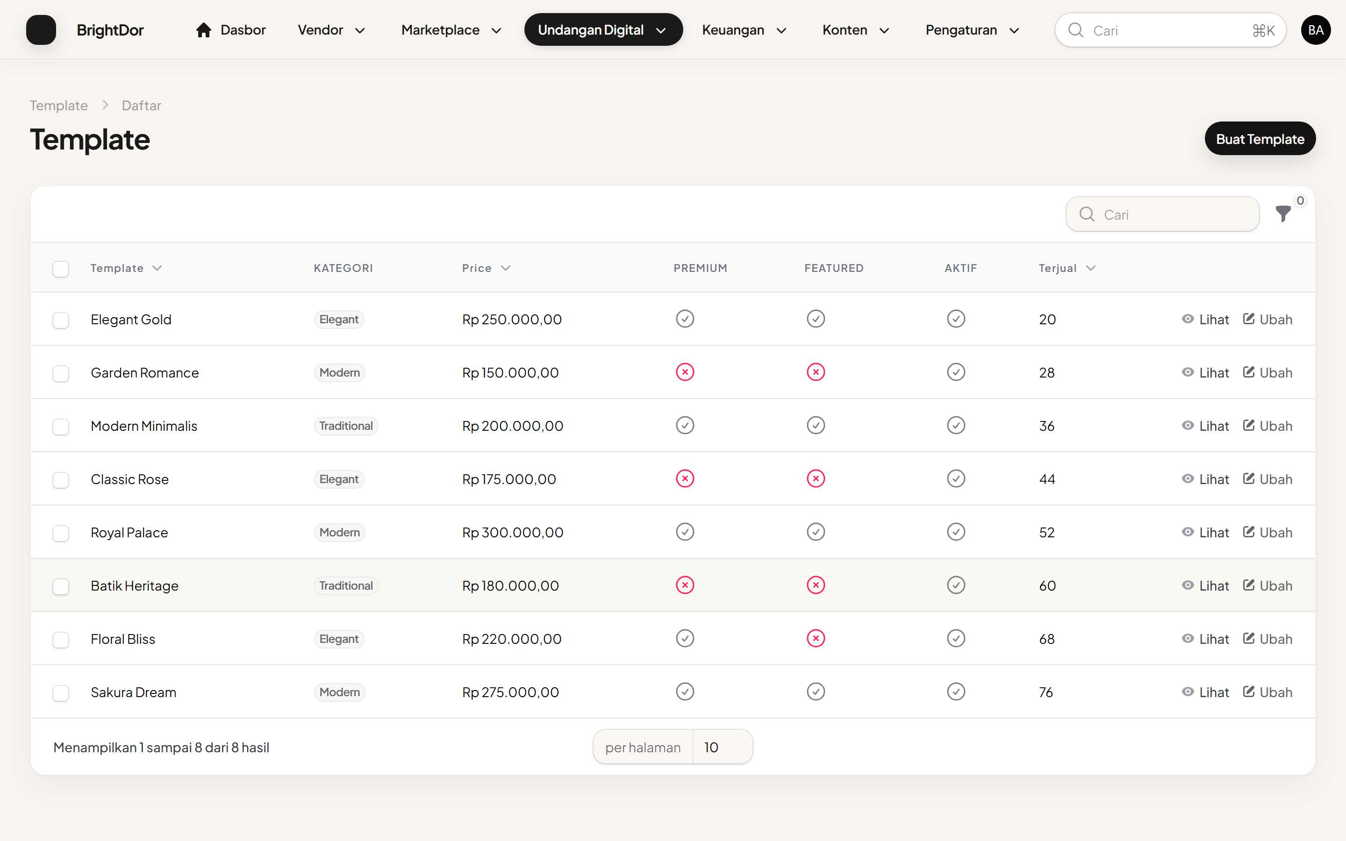
Mockup: Undangan Digital
Template premium undangan digital + RSVP online interaktif
Fitur Undangan Digital
• Template: Elegant Gold, Garden Romance, Modern Minimalis, dll
• Harga per template: Rp 150.000 - Rp 300.000
• Kategori: Elegant, Modern, Traditional
• Fitur: RSVP Online, Love Story, Gallery, Countdown, Music
• Status Premium & Featured pada template
• Order: Nama pengantin, tanggal, venue, subdomain
• Custom domain support untuk undangan
• Invitation live dengan views & RSVP counters
• 3 tahap: Pilih Template → Bayar → Publish
8 / 16

Slide 9
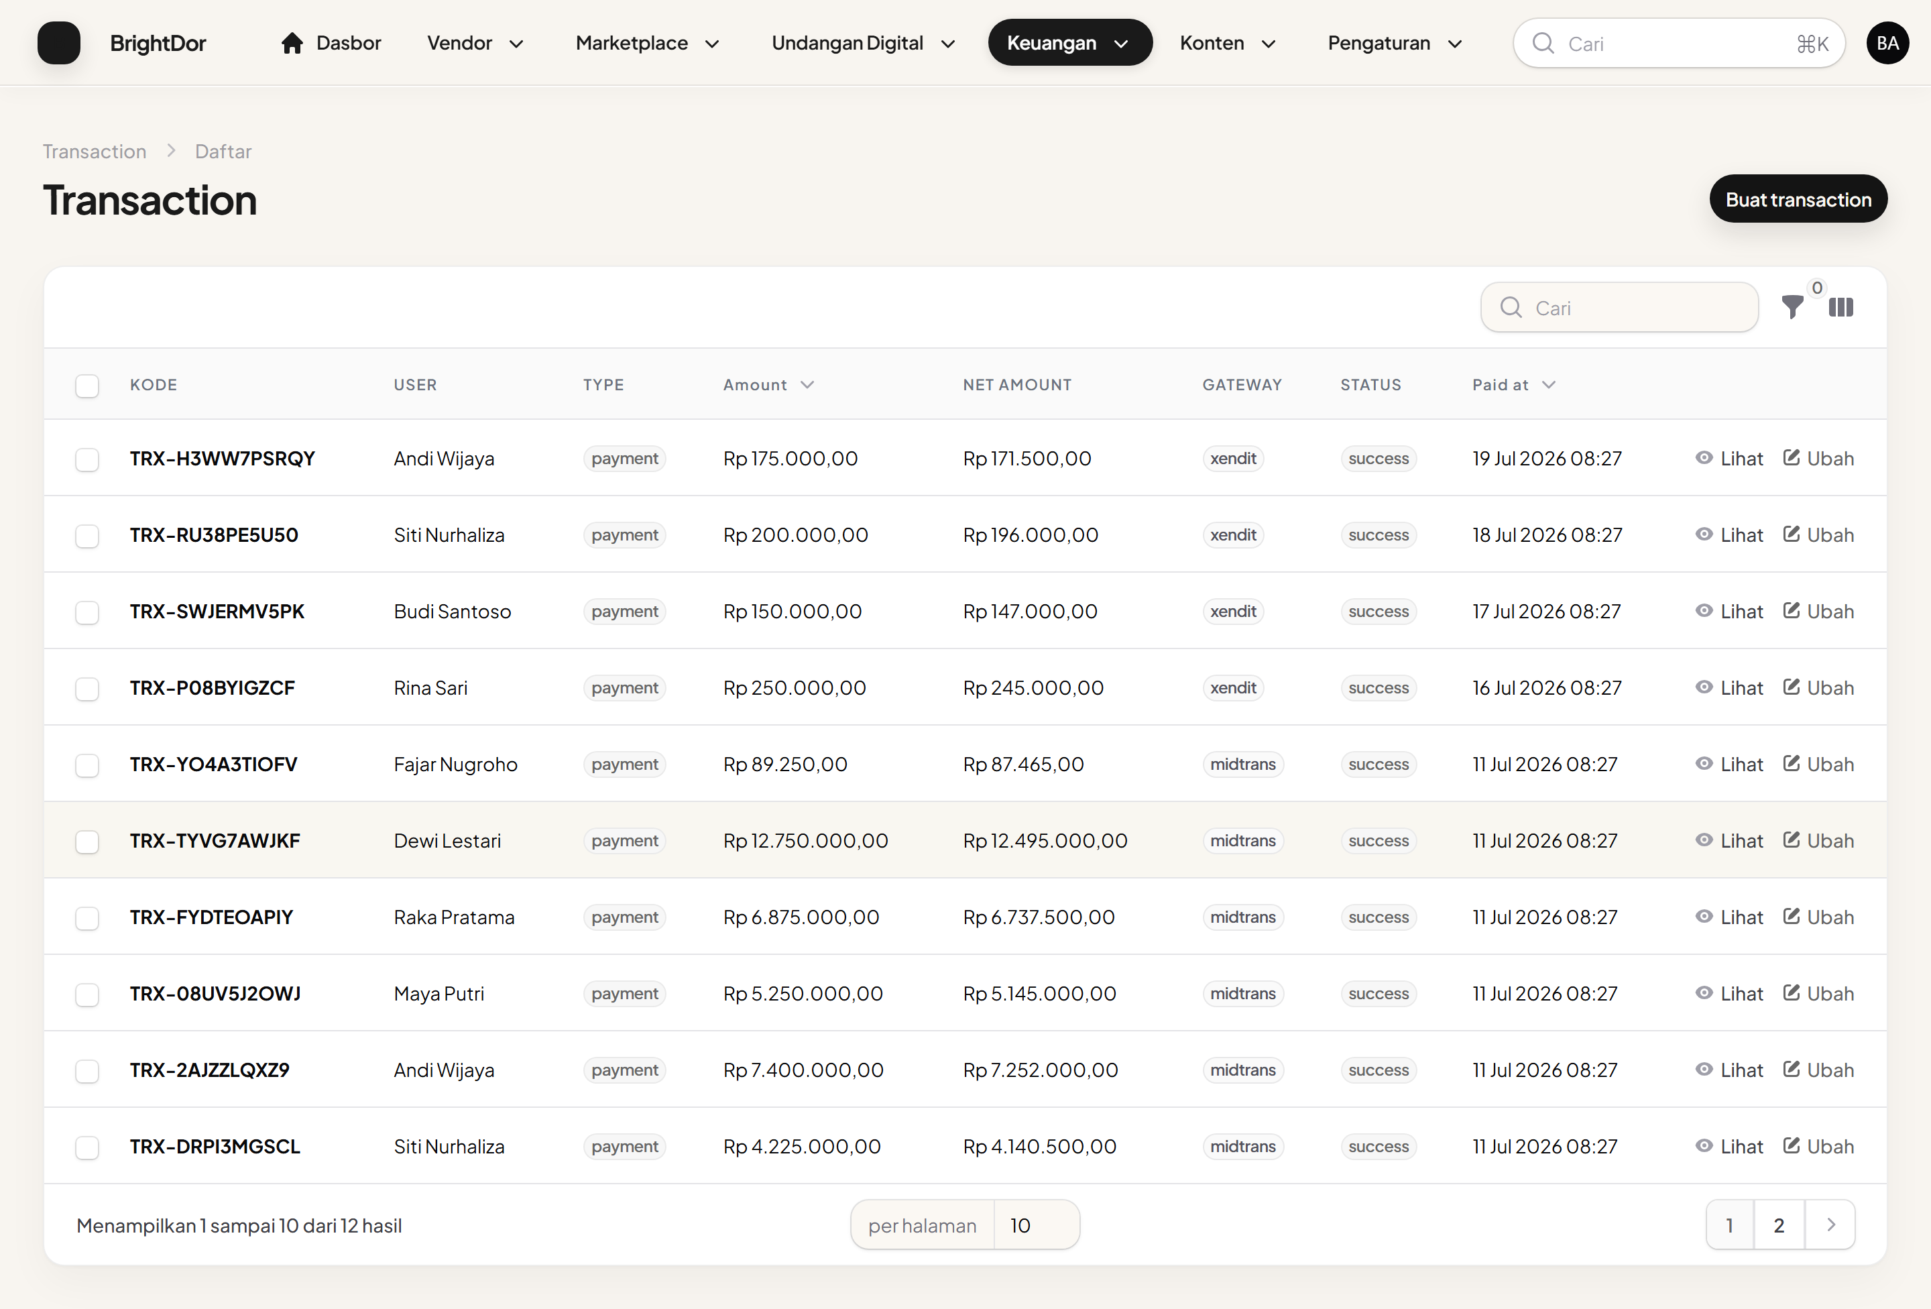
Mockup: Keuangan
Transaksi, komisi vendor, payout, dan pengaturan komisi
Fitur Keuangan
• Transaksi: Payment, Refund, Commission, Payout
• Gateway: Midtrans & Xendit (polymorphic payable)
• Auto-generated: TRX-{10 karakter}
• Status: Pending, Success, Failed, Expired, Refunded
• Payout vendor: Pending → Processing → Paid/Rejected
• Rekening bank vendor untuk payout
• Commission settings: rate per kategori atau global
• Mark Paid action dengan timestamp & processor
• Fee transaksi otomatis terhitung
9 / 16

Slide 10
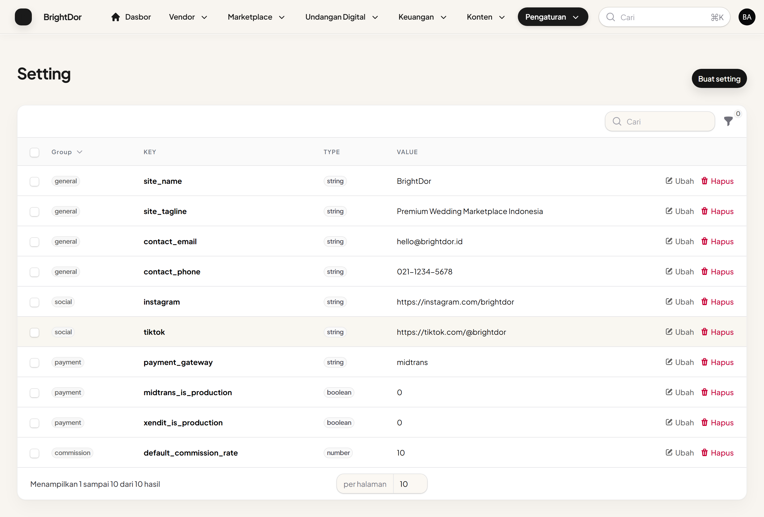
Mockup: Pengaturan & Multi Bahasa
Konfigurasi sistem, konten, dan dukungan 8 bahasa
Fitur Pengaturan
• Key-Value settings: group, key, value, type
• 5 grup: general, commission, payment, email, social
• Tipe: string, number, boolean, json, file
• Cached untuk performa (cache invalidation on update)
• Multi Bahasa (8 bahasa):
• EN, ID, ES, FR, JA, KO, ZH, AR
• Dukungan RTL untuk bahasa Arab
• Language switcher di admin panel
• Manajemen konten: Blog, Banner, FAQ, Testimonial, Gallery
10 / 16

Slide 11
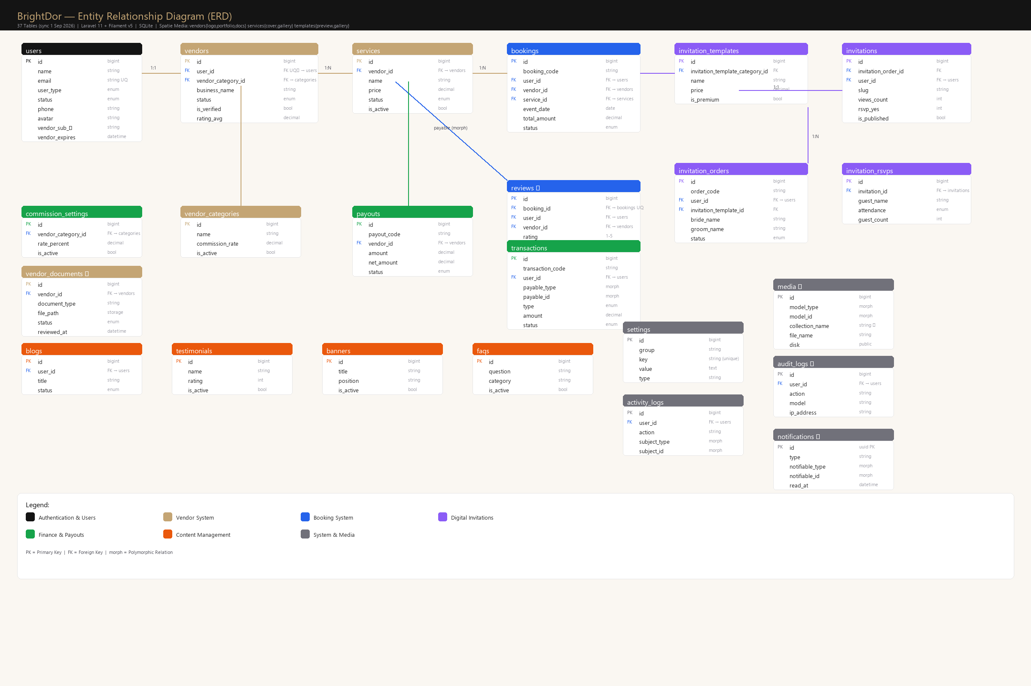
Design Database (ERD)
37 tabel dengan relasi polymorphic, soft deletes, dan Spatie MediaLibrary
11 / 16

Slide 12
Penjelasan Tabel Utama
Tabel-tabel inti yang menjadi fondasi sistem BrightDor
users
Tabel pusat pengguna (admin, vendor, couple). Menyimpan kredensial, profil, tipe user, dan status akun.
id, name, email, phone, user_type, status
vendors
Data vendor pernikahan: profil usaha, lokasi, kontak, rating, status approval, data bank.
id, user_id, vendor_category_id, business_name, status, is_verified
services
Layanan yang ditawarkan vendor: nama, harga, diskon, kapasitas, fitur, status publikasi.
id, vendor_id, name, price, discount_price, status
bookings
Pesanan layanan: kode booking, data acara, komponen keuangan, status, catatan.
id, booking_code, user_id, vendor_id, event_date, total_amount, status
invitation_templates
Template undangan digital: nama, harga, preview, fitur, status premium.
id, name, price, is_premium, is_active, sales_count
transactions
Semua transaksi keuangan: payment, refund, commission, payout dengan polymorphic relation.
id, transaction_code, type, amount, fee, net_amount, status
12 / 16

Slide 13
Relasi Antar Tabel
Hubungan antar entitas dalam database BrightDor
User → Vendor
HasOne
User → Booking
HasMany
1 user memiliki 1 vendor
1 user memiliki banyak booking
User → InvitationOrder
HasMany
User → Transaction
HasMany
1 user memiliki banyak order undangan
1 user memiliki banyak transaksi
Vendor → Service
HasMany
Vendor → Booking
HasMany
1 vendor memiliki banyak layanan
1 vendor menerima banyak booking
Vendor → Payout
HasMany
VendorCategory → Vendor
HasMany
1 vendor menerima banyak payout
1 kategori memiliki banyak vendor
Booking → Transaction
MorphMany
InvitationOrder → Invitation
HasOne
1 booking bisa punya banyak transaksi
1 order menghasilkan 1 invitation aktif
InvitationOrder → Transaction
MorphMany
Invitation → InvitationRsvp
HasMany
1 order undangan punya banyak transaksi
1 undangan menerima banyak RSVP
13 / 16

Slide 14
Alur Bisnis Singkat
Alur kerja utama dari marketplace BrightDor
Alur Marketplace
1
2
3
4
5
6
Vendor Mendaftar
→
Admin Review
→
Vendor Upload Layanan
→
Couple Booking
→
Pembayaran
→
Payout Vendor
Vendor buat akun, isi profil usaha
Admin approve/reject vendor
Buat service & harga
Pilih vendor & layanan
Bayar → transaksi & komisi otomatis
Admin proses payout vendor
Alur Undangan Digital
1
2
3
4
5
Pilih Template
→
Bayar Template
→
Isi Data
→
Publish
→
RSVP
Pilih template undangan
Bayar → status Paid
Nama, tanggal, venue, foto
Live di subdomain
Tamu RSVP hadir/tidak
14 / 16

Slide 15
Kesimpulan
Laravel 11 + Filament v5
Framework modern dengan admin panel powerful dan customisable
37 Tabel Database
Desain relasi komprehensif dengan polymorphic relations dan soft deletes
7 Modul Utama
Dashboard, Vendor, Marketplace, Undangan Digital, Keuangan, Konten, Pengaturan
Multi Bahasa
8 bahasa termasuk Indonesia dengan dukungan RTL untuk Arab
Top Navigation Layout
Desain clean tanpa sidebar, warna putih + cream + hitam
Ekosistem Lengkap
Dari pendaftaran vendor hingga payout, semuanya terintegrasi
Tech Stack: Laravel 11.31 | Filament v5.0 | Spatie Permission | Spatie MediaLibrary | Vite | Tailwind CSS | SQLite
15 / 16

Slide 16
Terima Kasih
Questions & Answers
Q&A
2026
BrightDor — Marketplace Jasa Pernikahan Premium
Laravel 11 + Filament v5 | 37 Tabel | 8 Bahasa
Admin Panel: /admin | admin@brightdor.test

